Slide 1

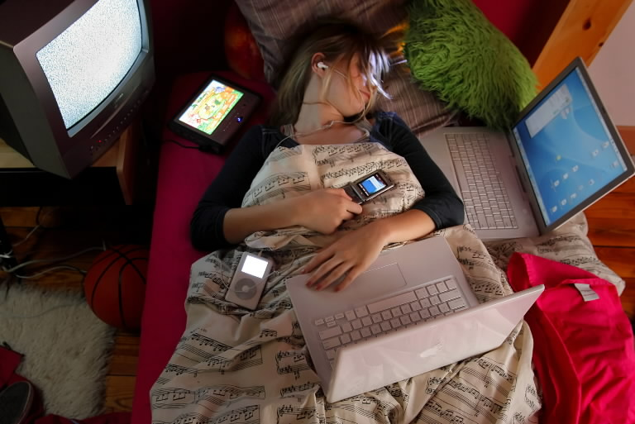
Урок безопасности школьников в сети Интернет

Slide 2

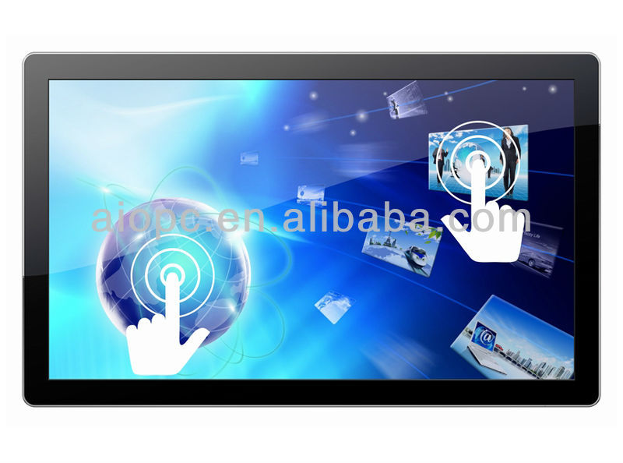
Классификация существующих интернет-угроз.
Контентные риски
Коммуникационные риски
Технические риски
Потребительские риски
Интернет-зависимость

Slide 3
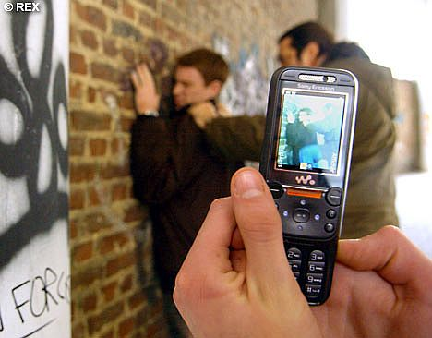
Коммуникационные риски
- связаны с межличностными отношениями интернет-пользователей и включают в себя незаконные контакты, киберпреследования, киберунижения и др. Для подобных целей используются чаты, онлайн-мессенджеры, социальные сети, сайты знакомств, форумы, блоги и т.д.
Агрессия в интернете (троллинг, кибербуллинг)
Общение с незнакомцами
Незаконные контакты (груминг)

Slide 4
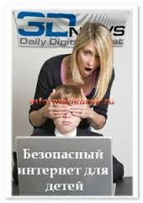
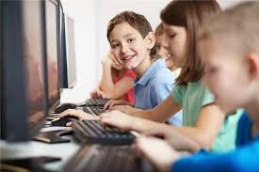
Контентные риски
материалы (тексты, картинки, аудио, видеофайлы, ссылки на сторонние ресурсы), содержащие насилие, агрессию, эротику и порнографию, нецензурную лексику, информацию, разжигающую, расовую ненависть, пропаганду анорексии и булимии, суицида, азартных игр, наркотических веществ и т.д.

Slide 5
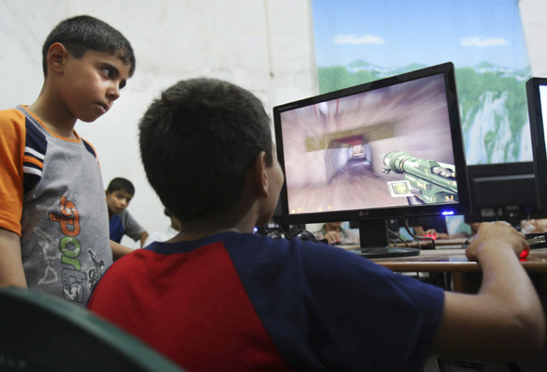
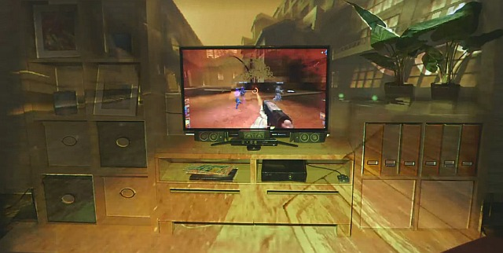
Игровая зависимость (гейминг)
форма психологической зависимости, проявляющаяся в навязчивом увлечении видеоиграми и компьютерными играми.

Slide 6
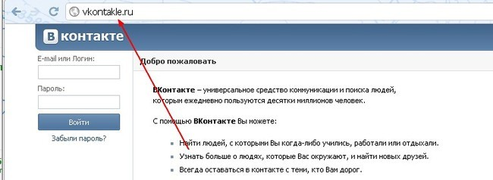
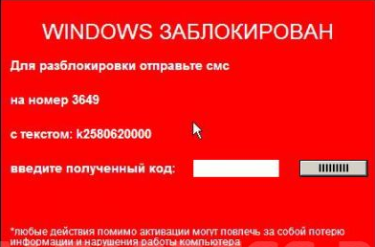
Технические риски
Электронные (кибер-) риски — это возможность столкнуться с хищением персональной информации, риск подвергнуться вирусной атаке, онлайн-мошенничеству, спам-атаке, шпионским программам, создание подставных страниц, и т.д. Вредоносное ПО (Программное Обеспечение) использует широкий спектр методов для распространения и проникновения в компьютеры, не только через компакт-диски или другие носители, но и через электронную почту посредством спама или скачанных из Интернета файлов.

Slide 7
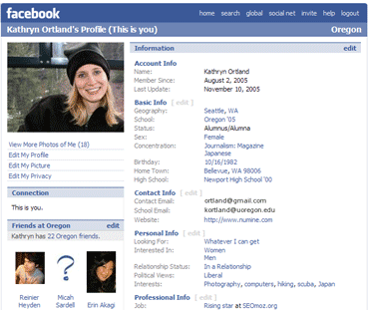
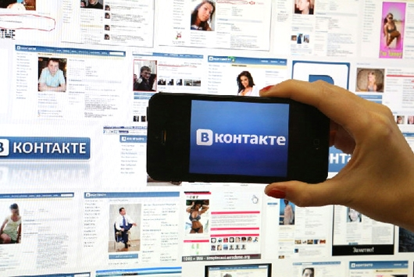
Предпосылки для передачи негативной информации в социальных сетях
Возможности открытого самовыражения для любых пользователей
Активное поощрение любых способов самовыражения, в том числе агрессивных и антиобщественных
Неформальное наставничество: передача опыта от завсегдатаев новичкам
Вера в значимость участия
Ощущение сопричастности при оценке творчества других пользователей

Slide 8

Контентные риски
Личная бдительность
Не скачивайте файлы, присланные незнакомыми
Отключите автозапуск переносных устройств
Регулярно делайте резервные копии своих данных
Используйте разные и сложные пароли
Технические средства
Установите антивирус, регулярно обновляйте его
Периодически проверяйте электронные устройства антивирусом

Slide 9

Потребительские риски
Потребительские риски – злоупотребление в интернете правами потребителя. Включают в себя: риск приобретения товара низкого качества, различные поделки, контрафактная и фальсифицированная продукция, потеря денежных средств без приобретения товара или услуги, хищение персональной информации с целью кибер-мошеничества, и др.
Также дети, зачастую совершая онлайн покупки, могут растратить значительные суммы своих родителей, если каким-либо способом имели или получили к ним доступ.

Slide 10
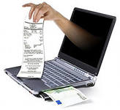
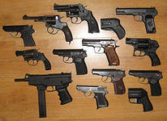
Опасные покупки в Интернете
  Наркотики и их разрешенные аналоги (соли и курительные смеси)
  Оружие
  Лекарства, отпускаемые только по рецепту
  Алкоголь
  Дипломы ВУЗов, водительское удостоверение, медицинские справки
  Сексуальные услуги

Slide 11

Интернет-зависимость
-навязчивое желание войти в интернет, находясь офлайн и неспособность выйти из интернета, будучи онлайн

Slide 12
Признаки интернет-зависимости
Частое пребывание в Сети, невозможность контроля своего время пребывания за компьютером.
Раздражительность, перепады настроения.
Забывание, в т.ч. и о приёме пищи.
Ограниченный круг интересов.
Пренебрежение сном.
Снижение успеваемости в школе, прогулы занятий.
Оппозиционность к родителям при запрете пользования Интернетом.
Неадекватная реакция на замечания связанные с долгим пребыванием у компьютера.
Ограничение общения с друзьями и родственниками.
Отказ от гуляния на улице в пользу компьютера.
    Готовность выполнить любое действие, чтобы ему разрешили пользоваться Интернетом.
    Склонность врать, преуменьшая время работы в Интернете

